Slide 1
Wizyta uczniów z Włoch
18-21.04.2023
Szkoła Podstawowa im. Marii Konopnickiej
w Mrokowie
Scuola Secondaria di Primo Grado Riccardo Monterisi w Bisceglie

Slide 2
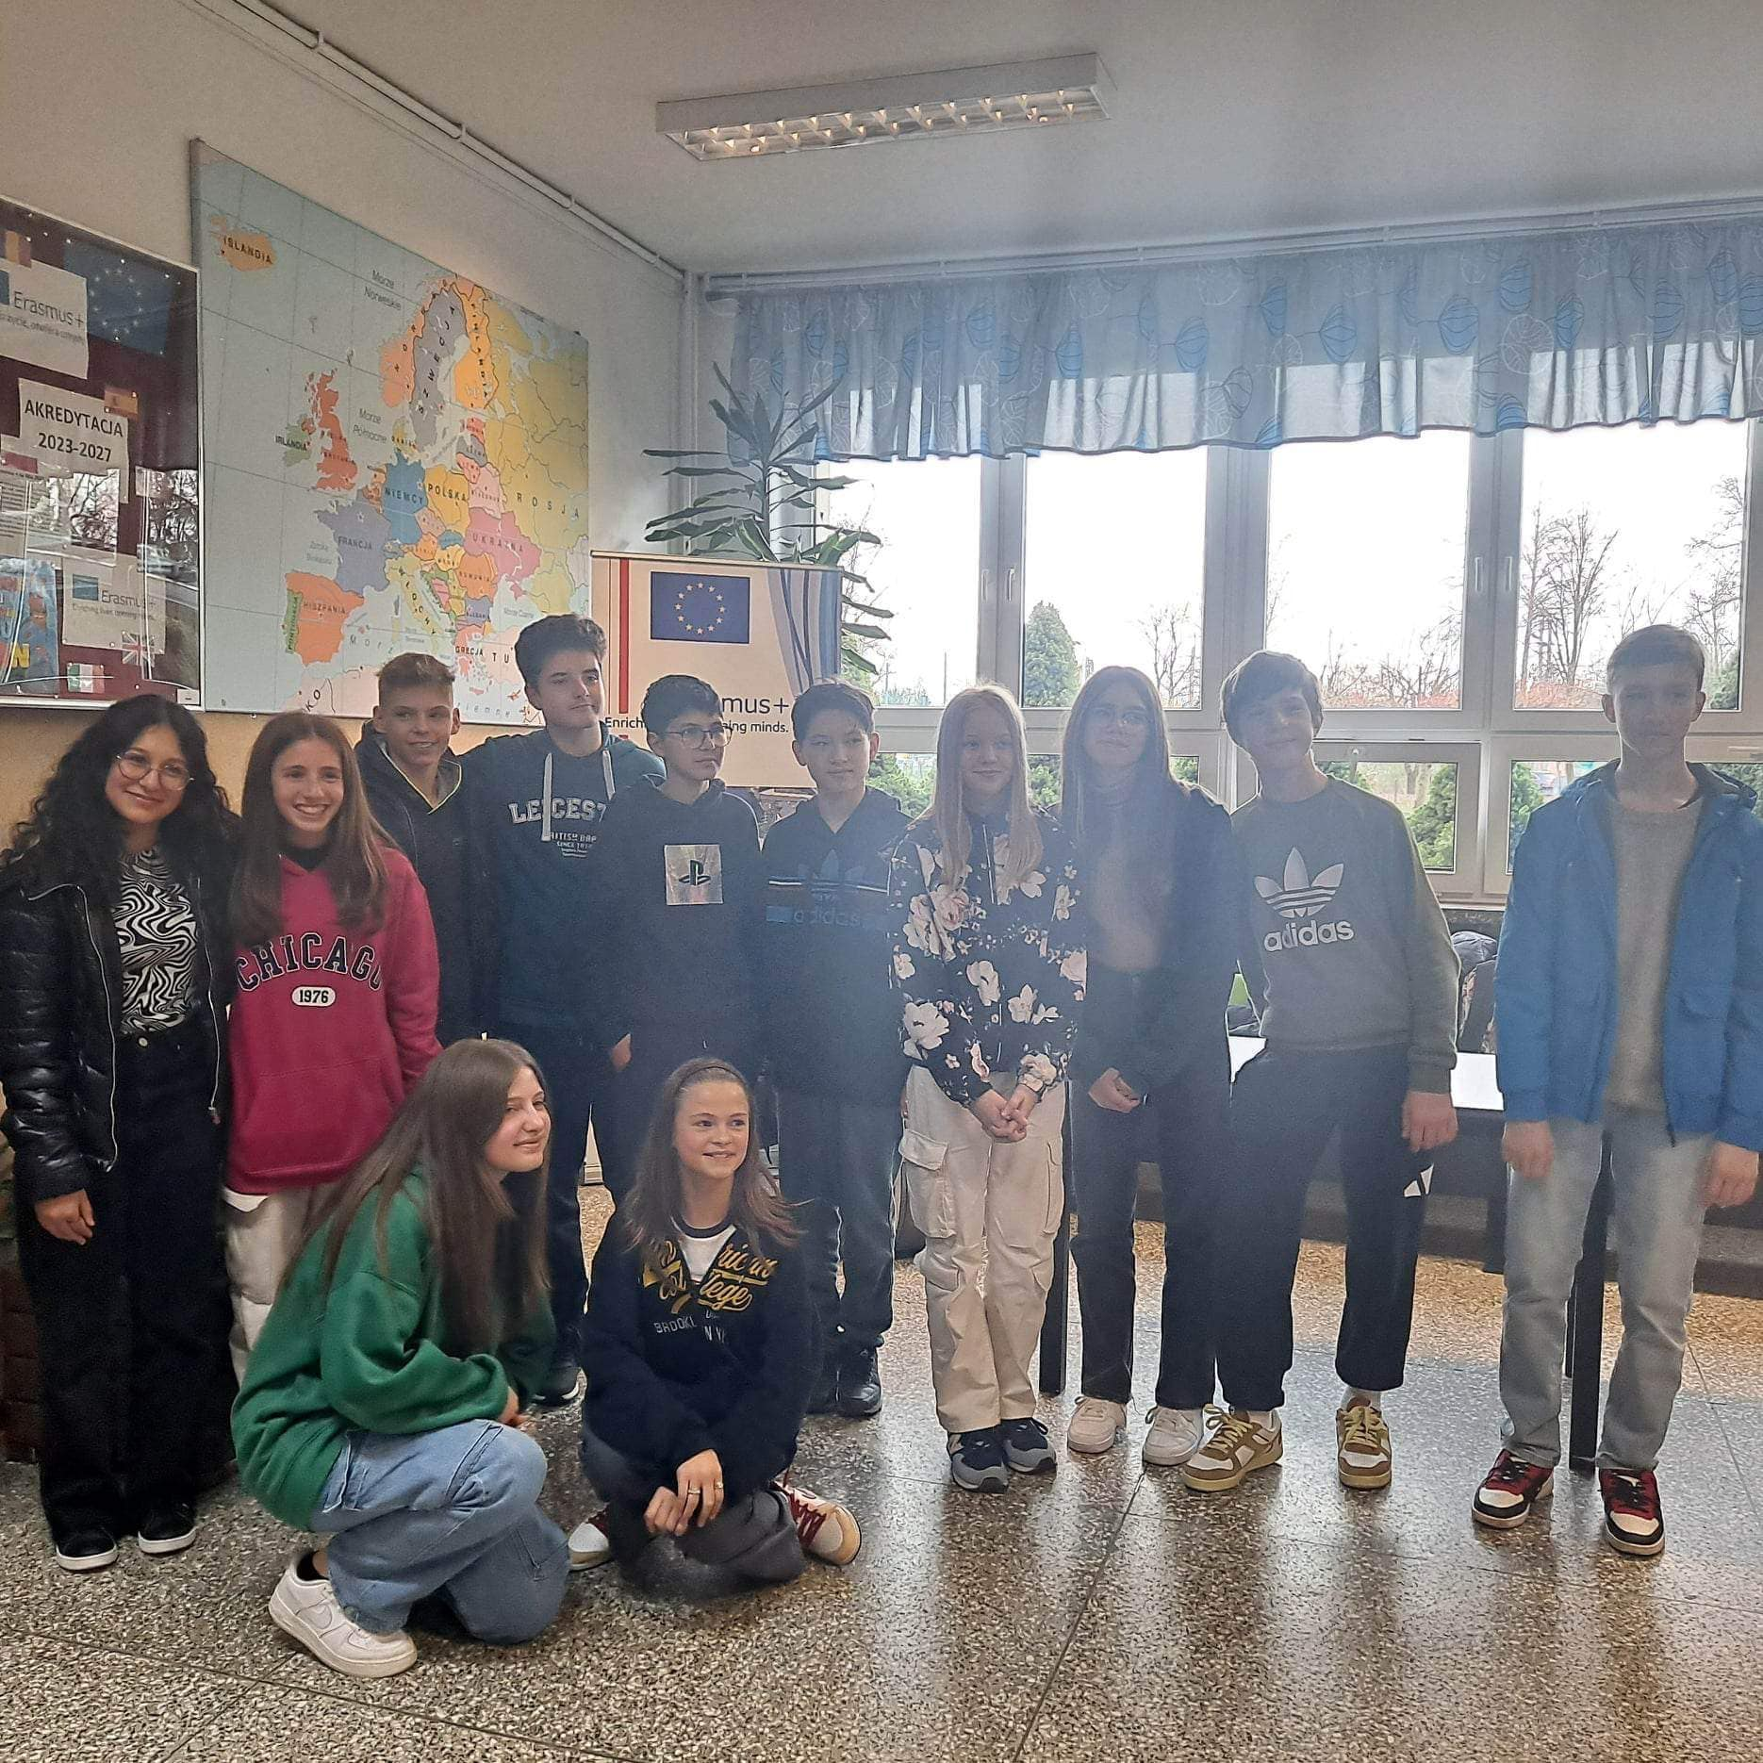
Po przyjeździe z lotniska dzieci zostały przywitane przez naszych uczniów i rodziców, którzy zechcieli ugościć ich w swoich domach.

Slide 3
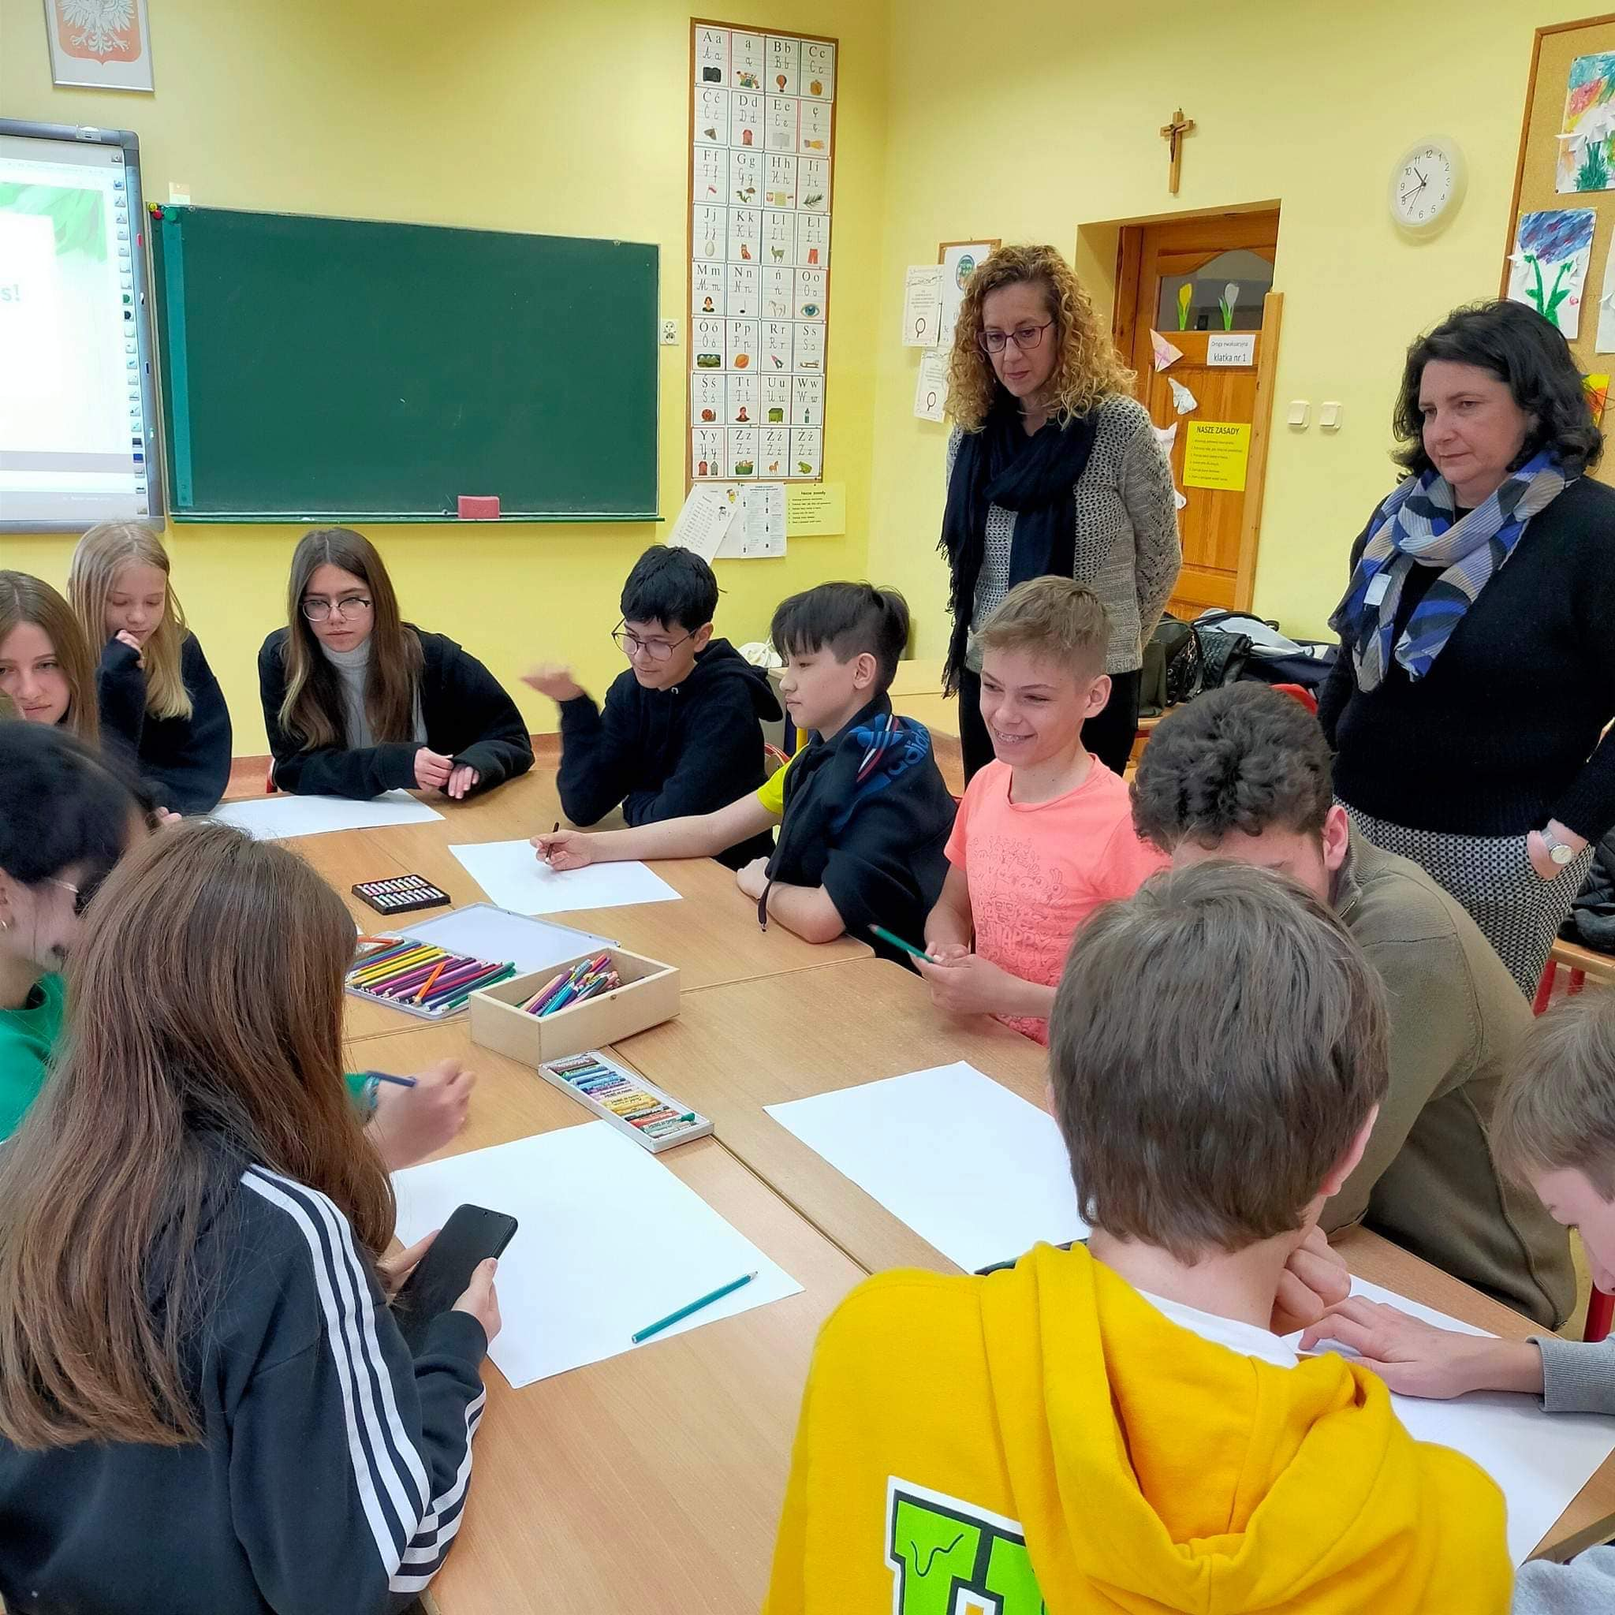
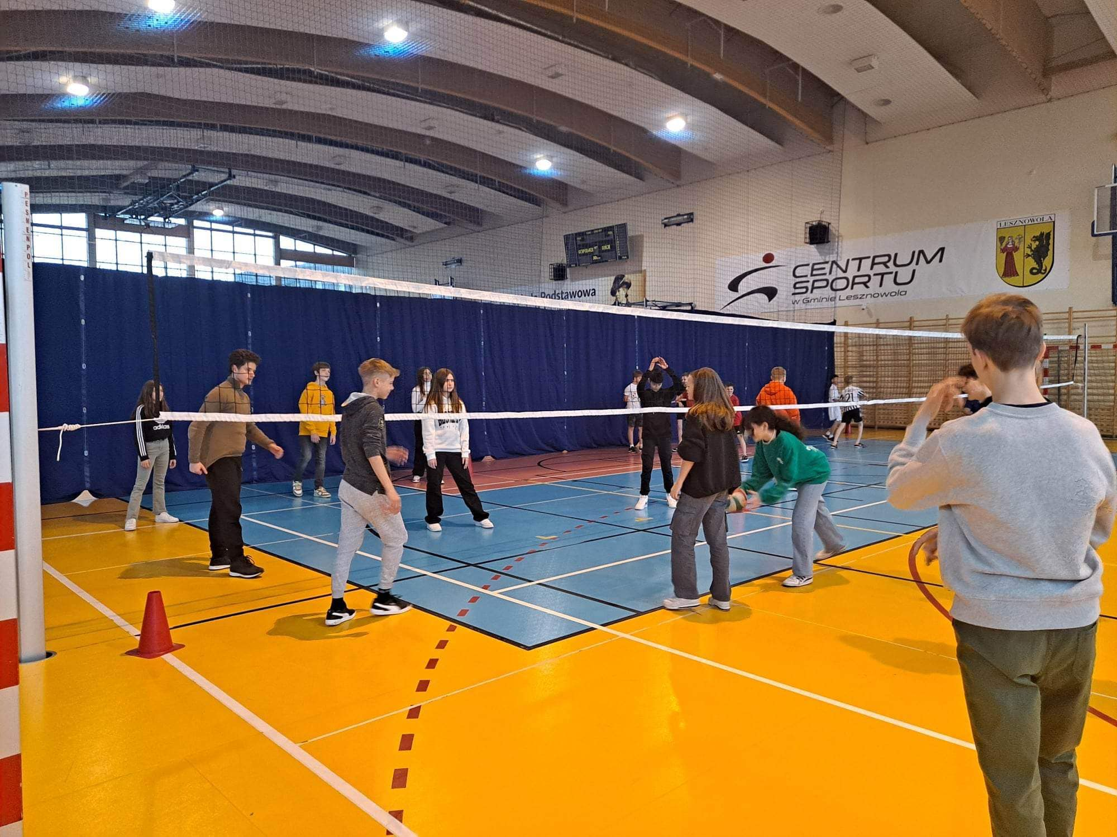
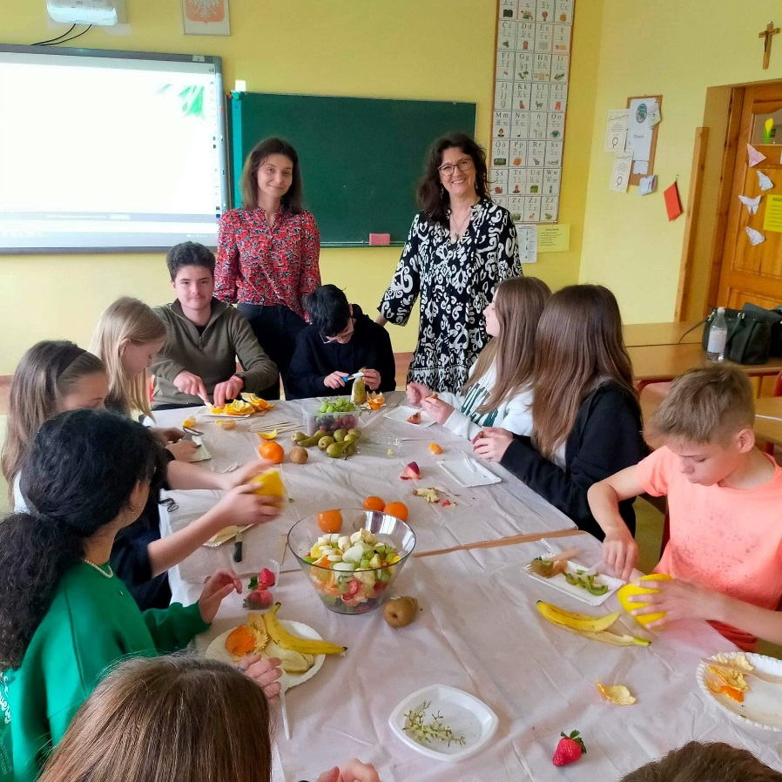
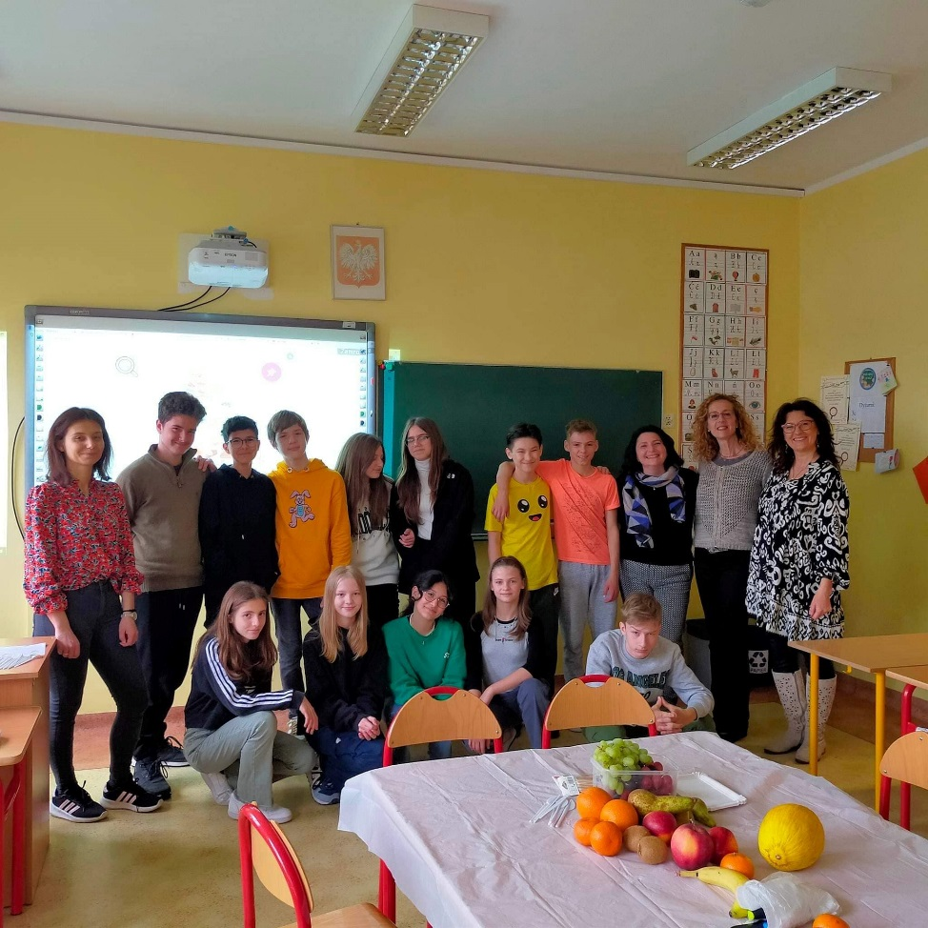
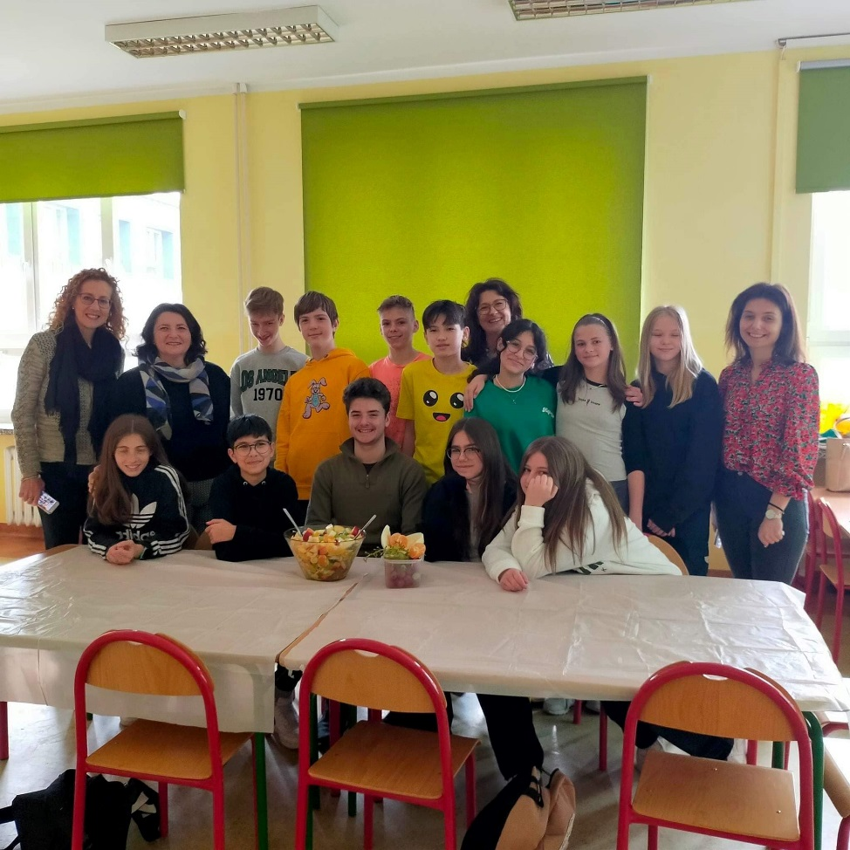
Dzień 1
Dzień rozpoczął się od zajęć integracyjnych. Uczniowie opowiadali o sobie oraz grali w gry ułatwiające "przełamanie pierwszych lodów„, dzięki czemu mieli możliwość poznać się lepiej. Następnie, przy wsparciu pana Krystiana Kałuckiego, został rozegrany mecz Polska vs Włochy w piłkę siatkową. Była to doskonała zabawa z odrobiną rywalizacji, w myśl powiedzenia „w zdrowym ciele zdrowy duch". Później grupa została zaproszona na zajęcia dotyczące zdrowego odżywiania poprowadzone przez panie Beatę Bergel – Lewandowską i Jolantę Gołos. Uczniowie opowiedzieli o swoich zainteresowaniach i ulubionych potrawach. Następnie zapoznali się z piramidą żywienia, obejrzeli krótki film o właściwym odżywianiu i wzięli udział w quizie sprawdzającym znajomość zasad zdrowego odżywiania. Zwieńczeniem zajęć było wykonanie przepysznej sałatki owocowej.

Slide 4
W dalszej części dnia wizyta naszych gości z Włoch przebiegała pod hasłem ekologii. Podczas godzinnych zajęć poprowadzonych przez panie Jolantę Januszewicz i Katarzynę Waszczyk uczniowie mogli wykonać ekologiczny, uniwersalny środek czystości z dodatkiem wybranego olejku zapachowego, który mogą wykorzystać w każdym miejscu w domu i nie tylko. Uczniowie ochoczo pracowali, stosując obliczone proporcje składników: wody, octu i olejku lawendowego, cytrynowego lub mandarynkowego. Wykonaną próbkę płynu wraz z przepisem zabrali ze sobą, a dodatkowo otrzymali recepturę wykonania płynu ekologicznego do mycia owoców i warzyw, dzięki któremu można pozbyć się bakterii. Przyświecała nam zasada: „Im mniej chemii w naszym środowisku, tym będziemy zdrowsi”.
Następnie nasi goście z Włoch wspólnie z goszczącymi ich uczniami naszej szkoły uczestniczyli w dwugodzinnych warsztatach ekologicznych poprowadzonych przez p. Jolantę Januszewicz i p. Anetę Michalczyk. Zajęcia dotyczyły idei Zero Waste, a zaproponowane ćwiczenia praktyczne pozwoliły na zrozumienie istoty zasad Recycle i Reuse. Uczniowie uczyli się, w jaki sposób prawidłowo segregować śmieci, po czym przećwiczyli swoje umiejętności. Następnie wykonywali lampiony, dając drugie życie szklanym słoikom. Starannie wykonane lampiony zabiorą ze sobą jako pamiątkę z warsztatów.
Na kolejnej godzinie lekcyjnej nasi goście z Włoch wraz z towarzyszącymi im uczniami mieli okazję do nauki poprzez zabawę z użyciem TIK. Najpierw rozwiązywali zagadki i zadania pokonując cyfrowy " Ecological escape room" przygotowany przez p. Annę Miecznik, a następnie bawili się grając w Bingo matematyczne przygotowane przez p. Beatę Bergel - Lewandowską. Na koniec poznawali zasady gry matematycznej „Rummikumb”. To był wyjątkowo atrakcyjny dzień.

Slide 5
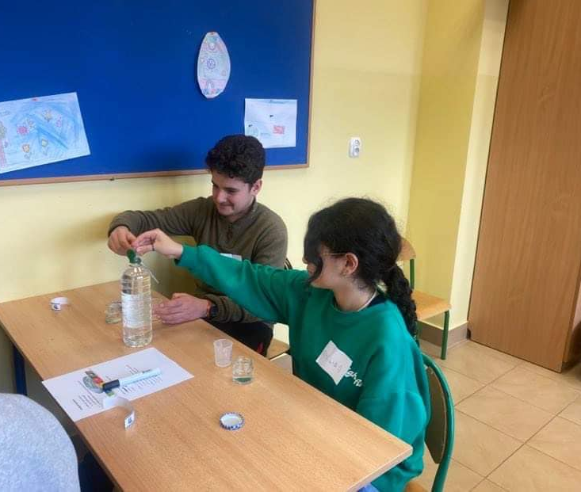
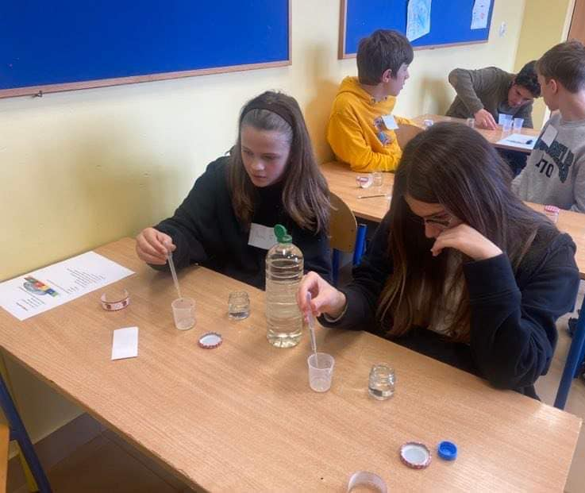
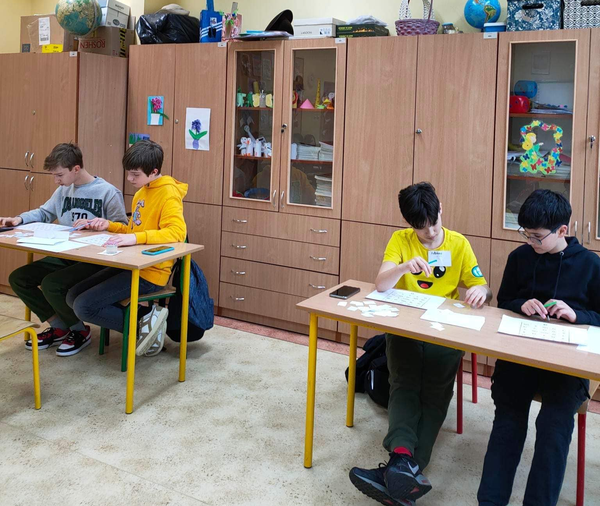
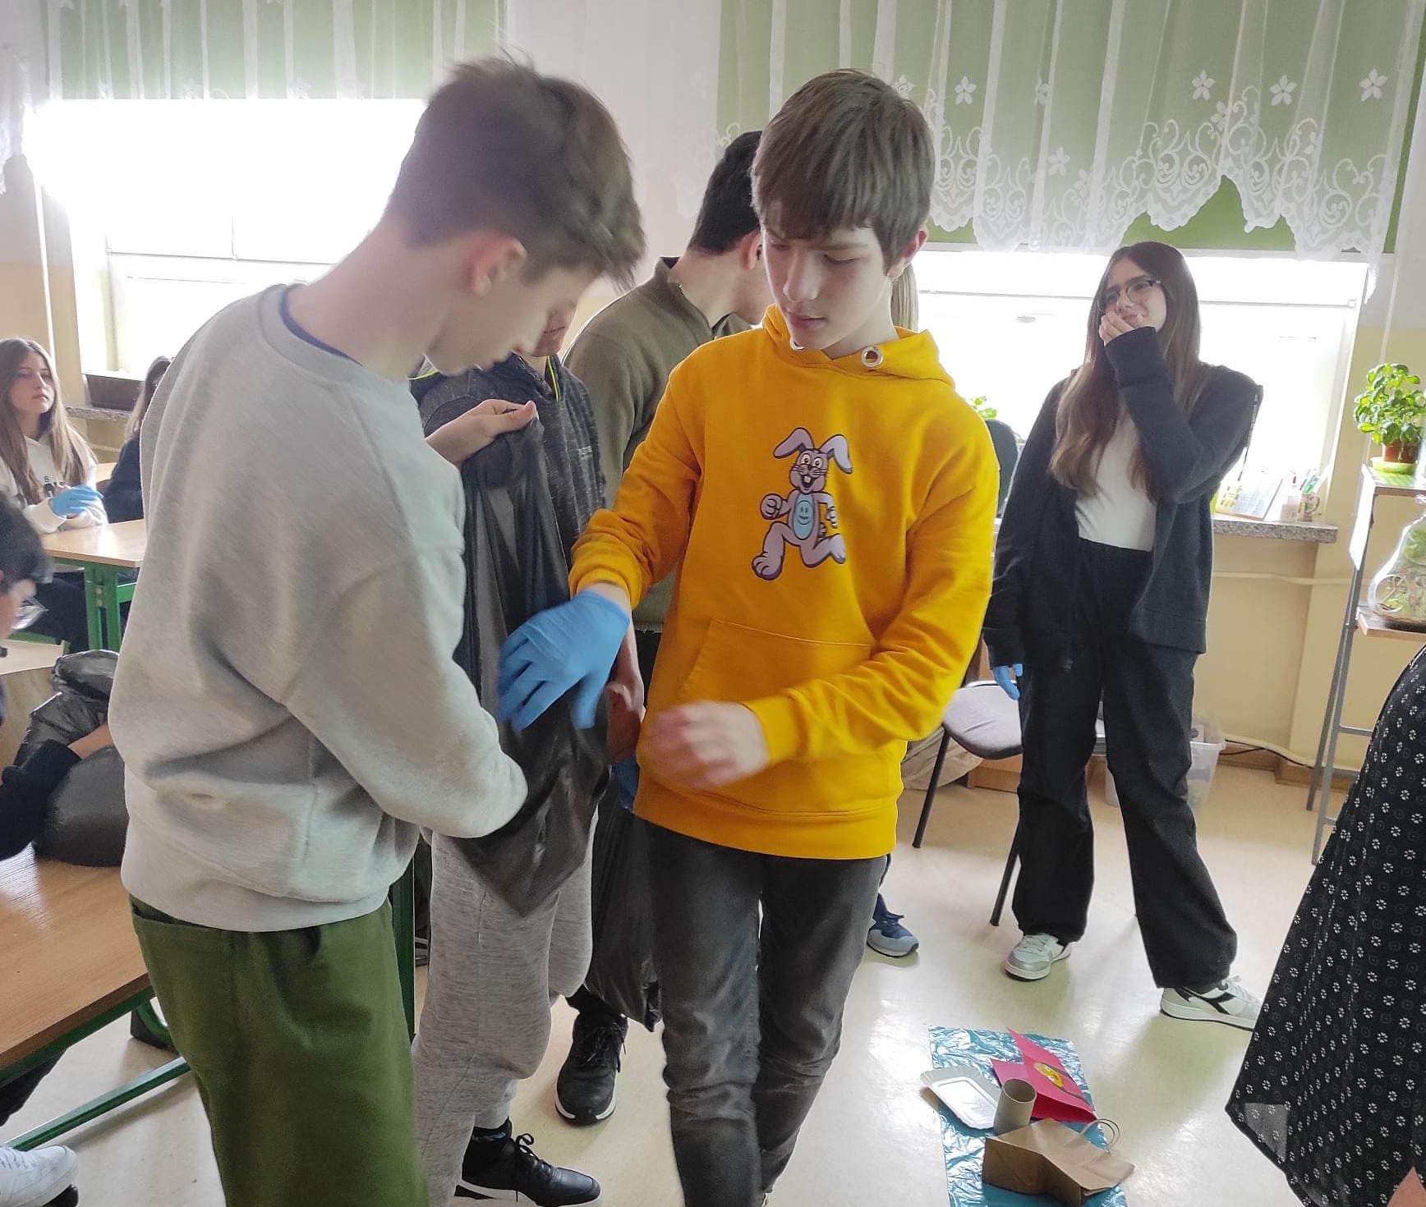
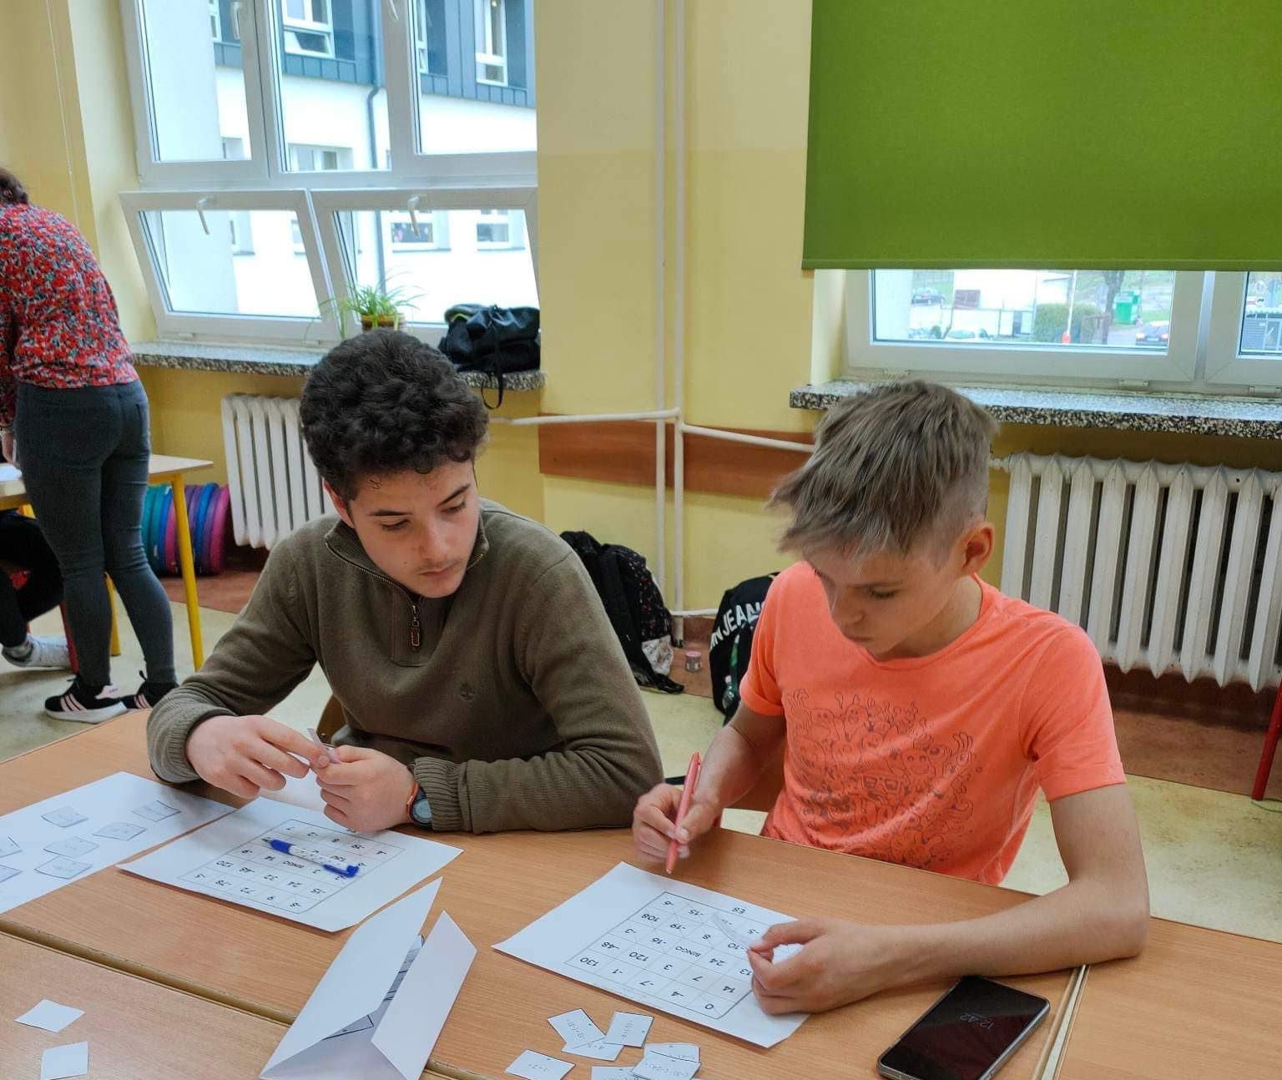
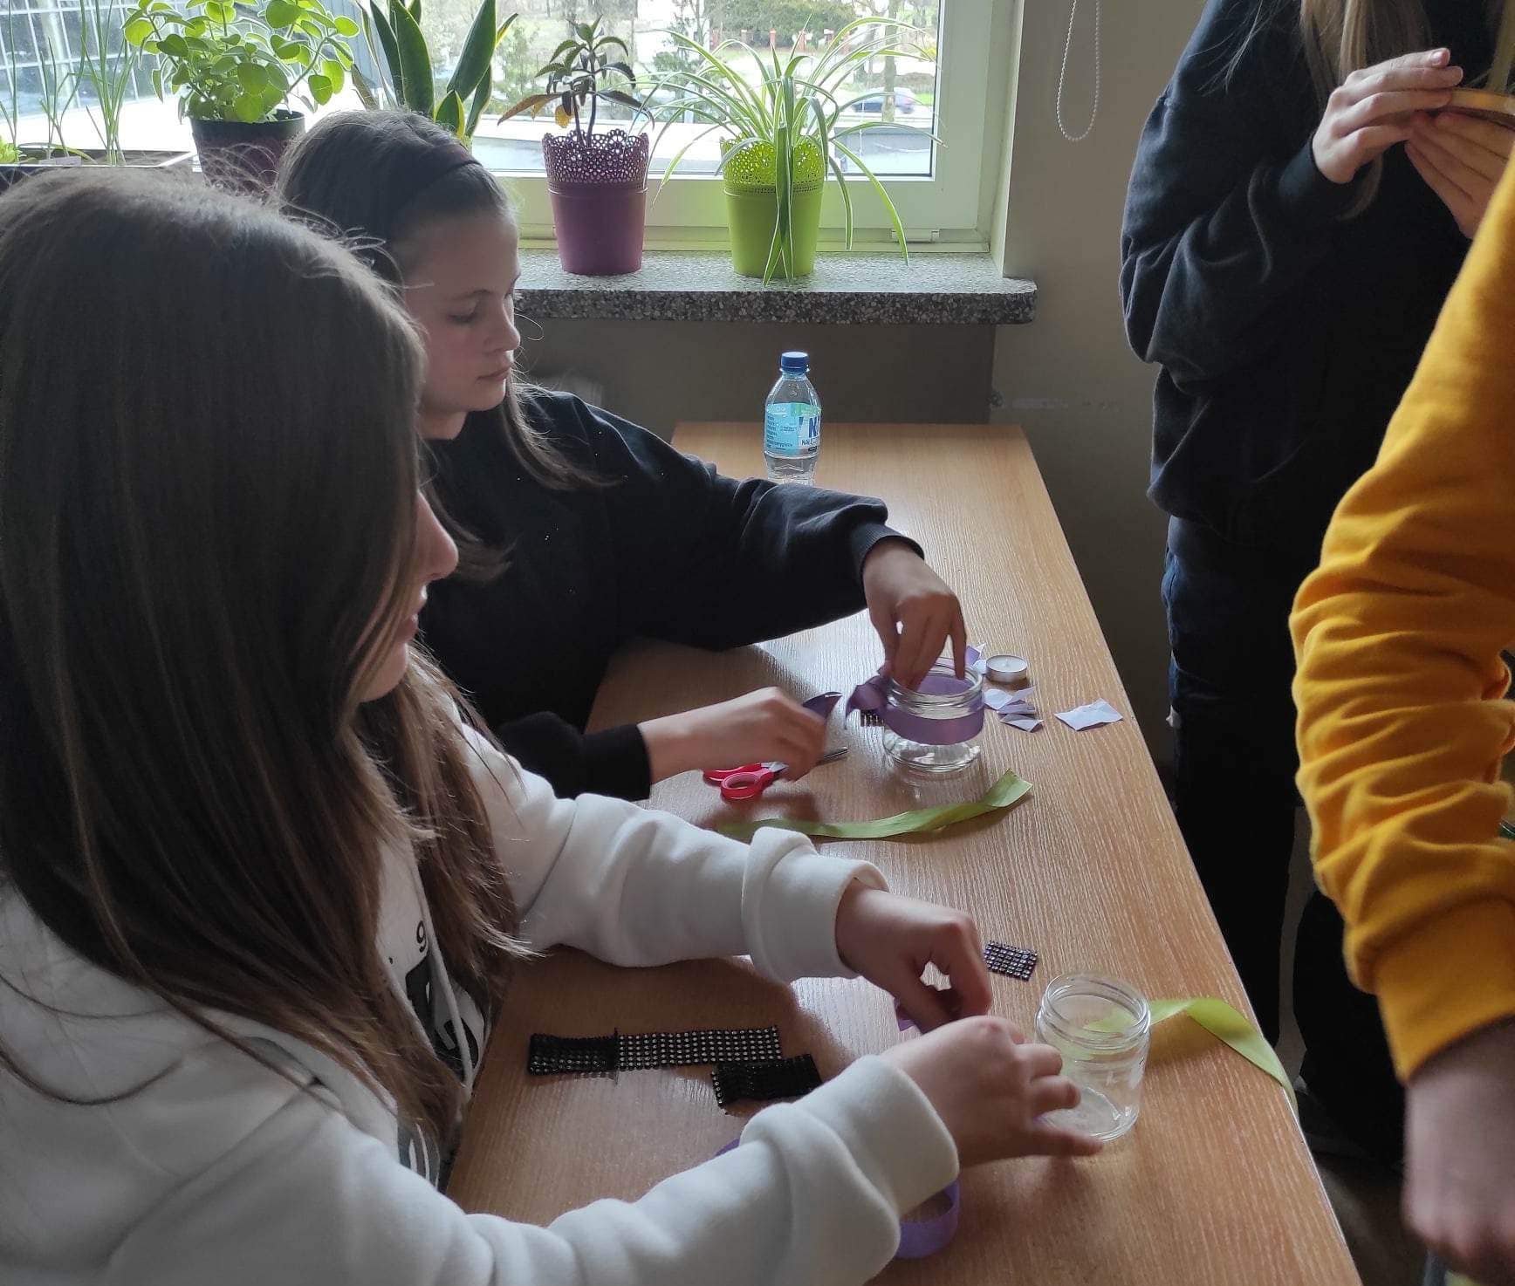

Slide 6
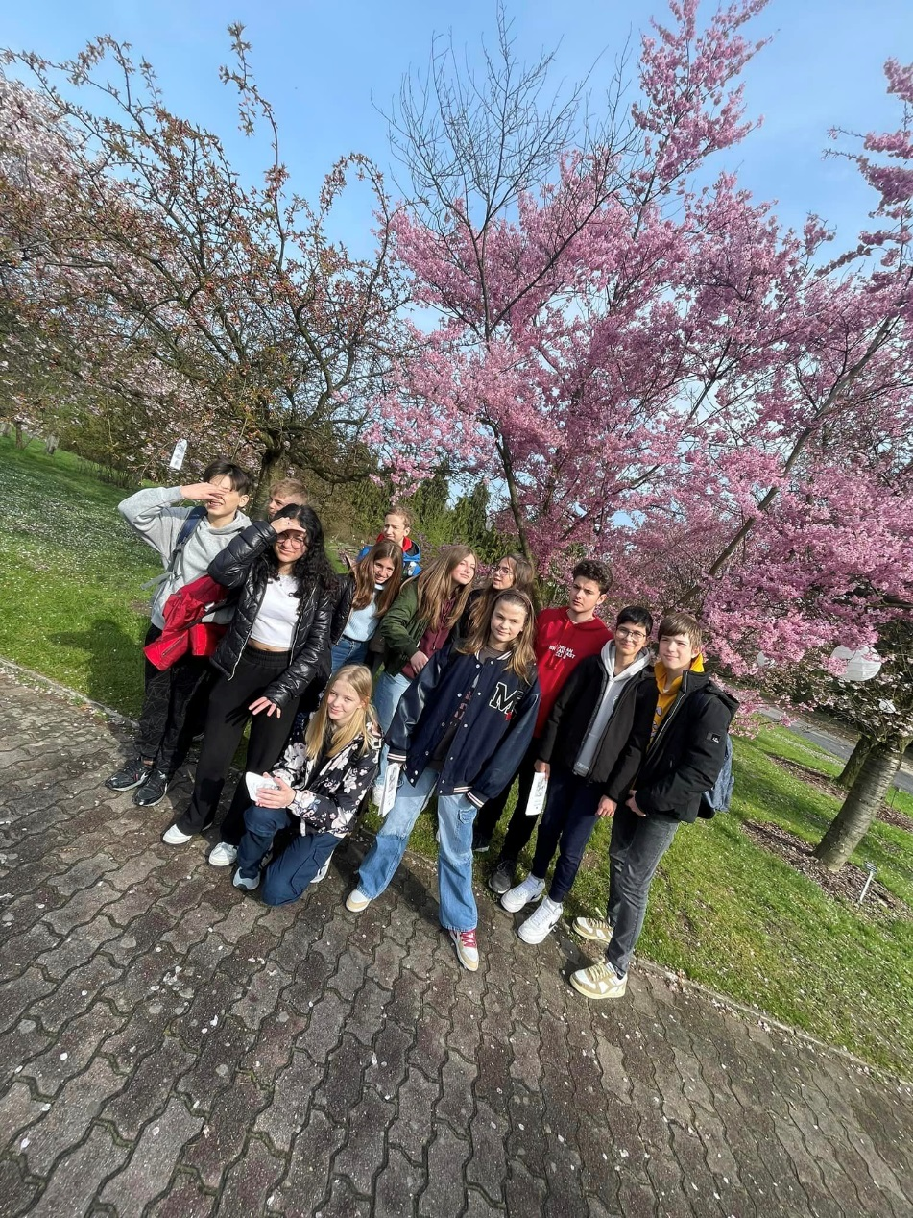
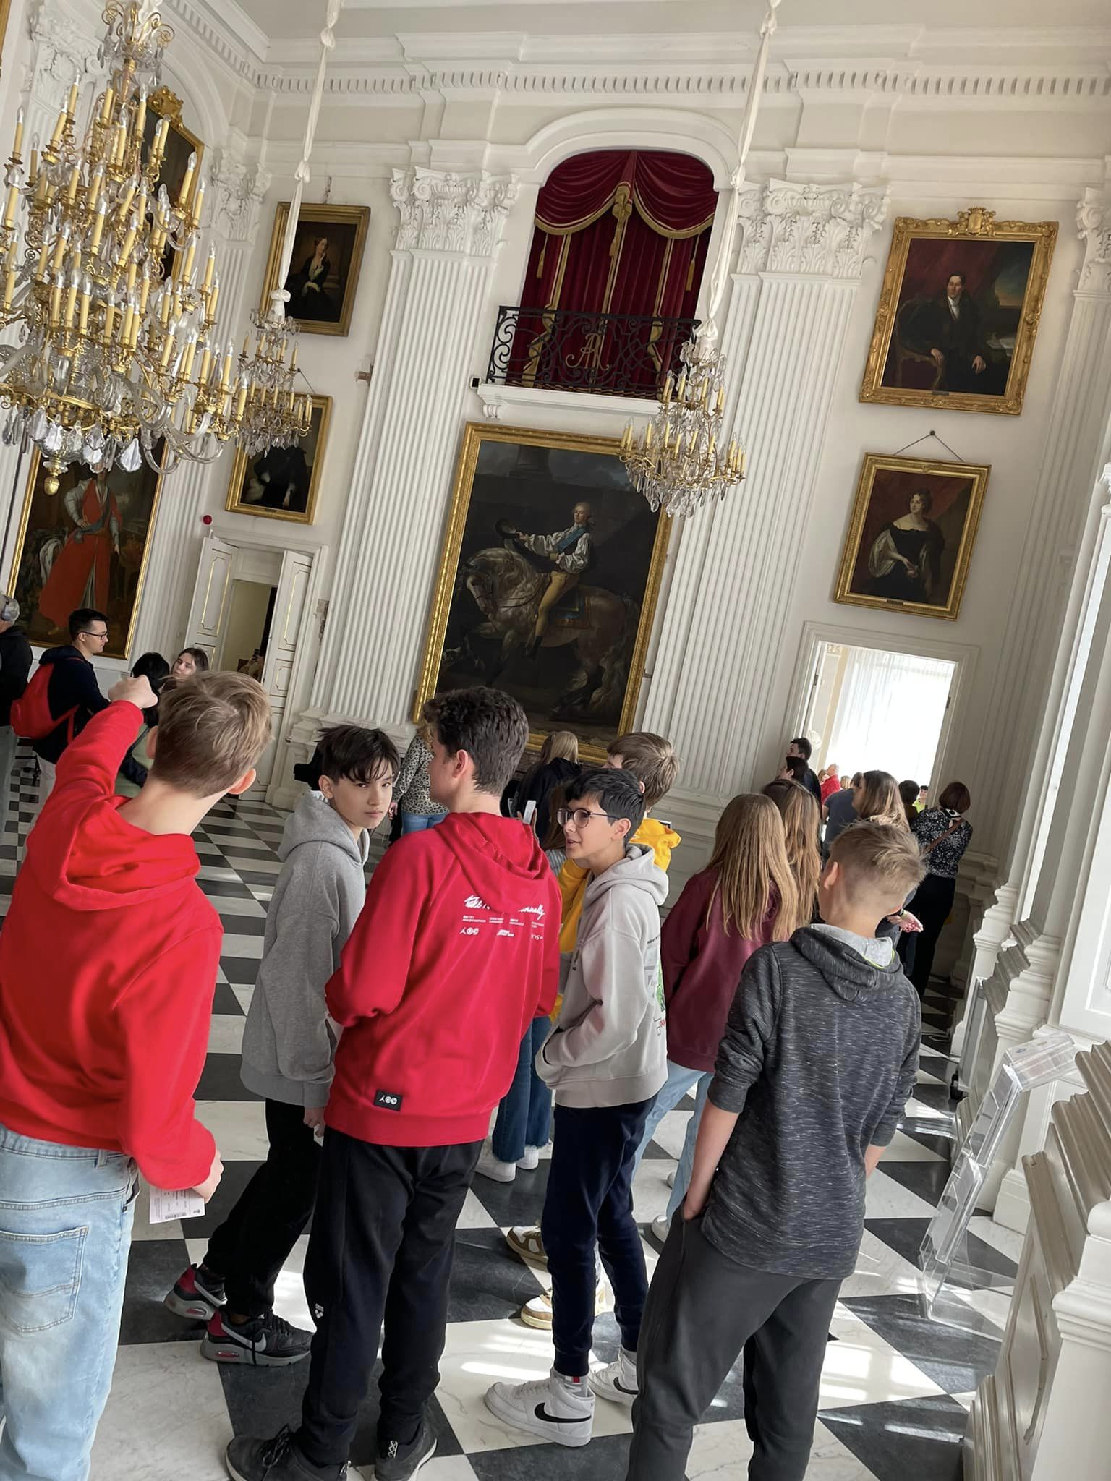
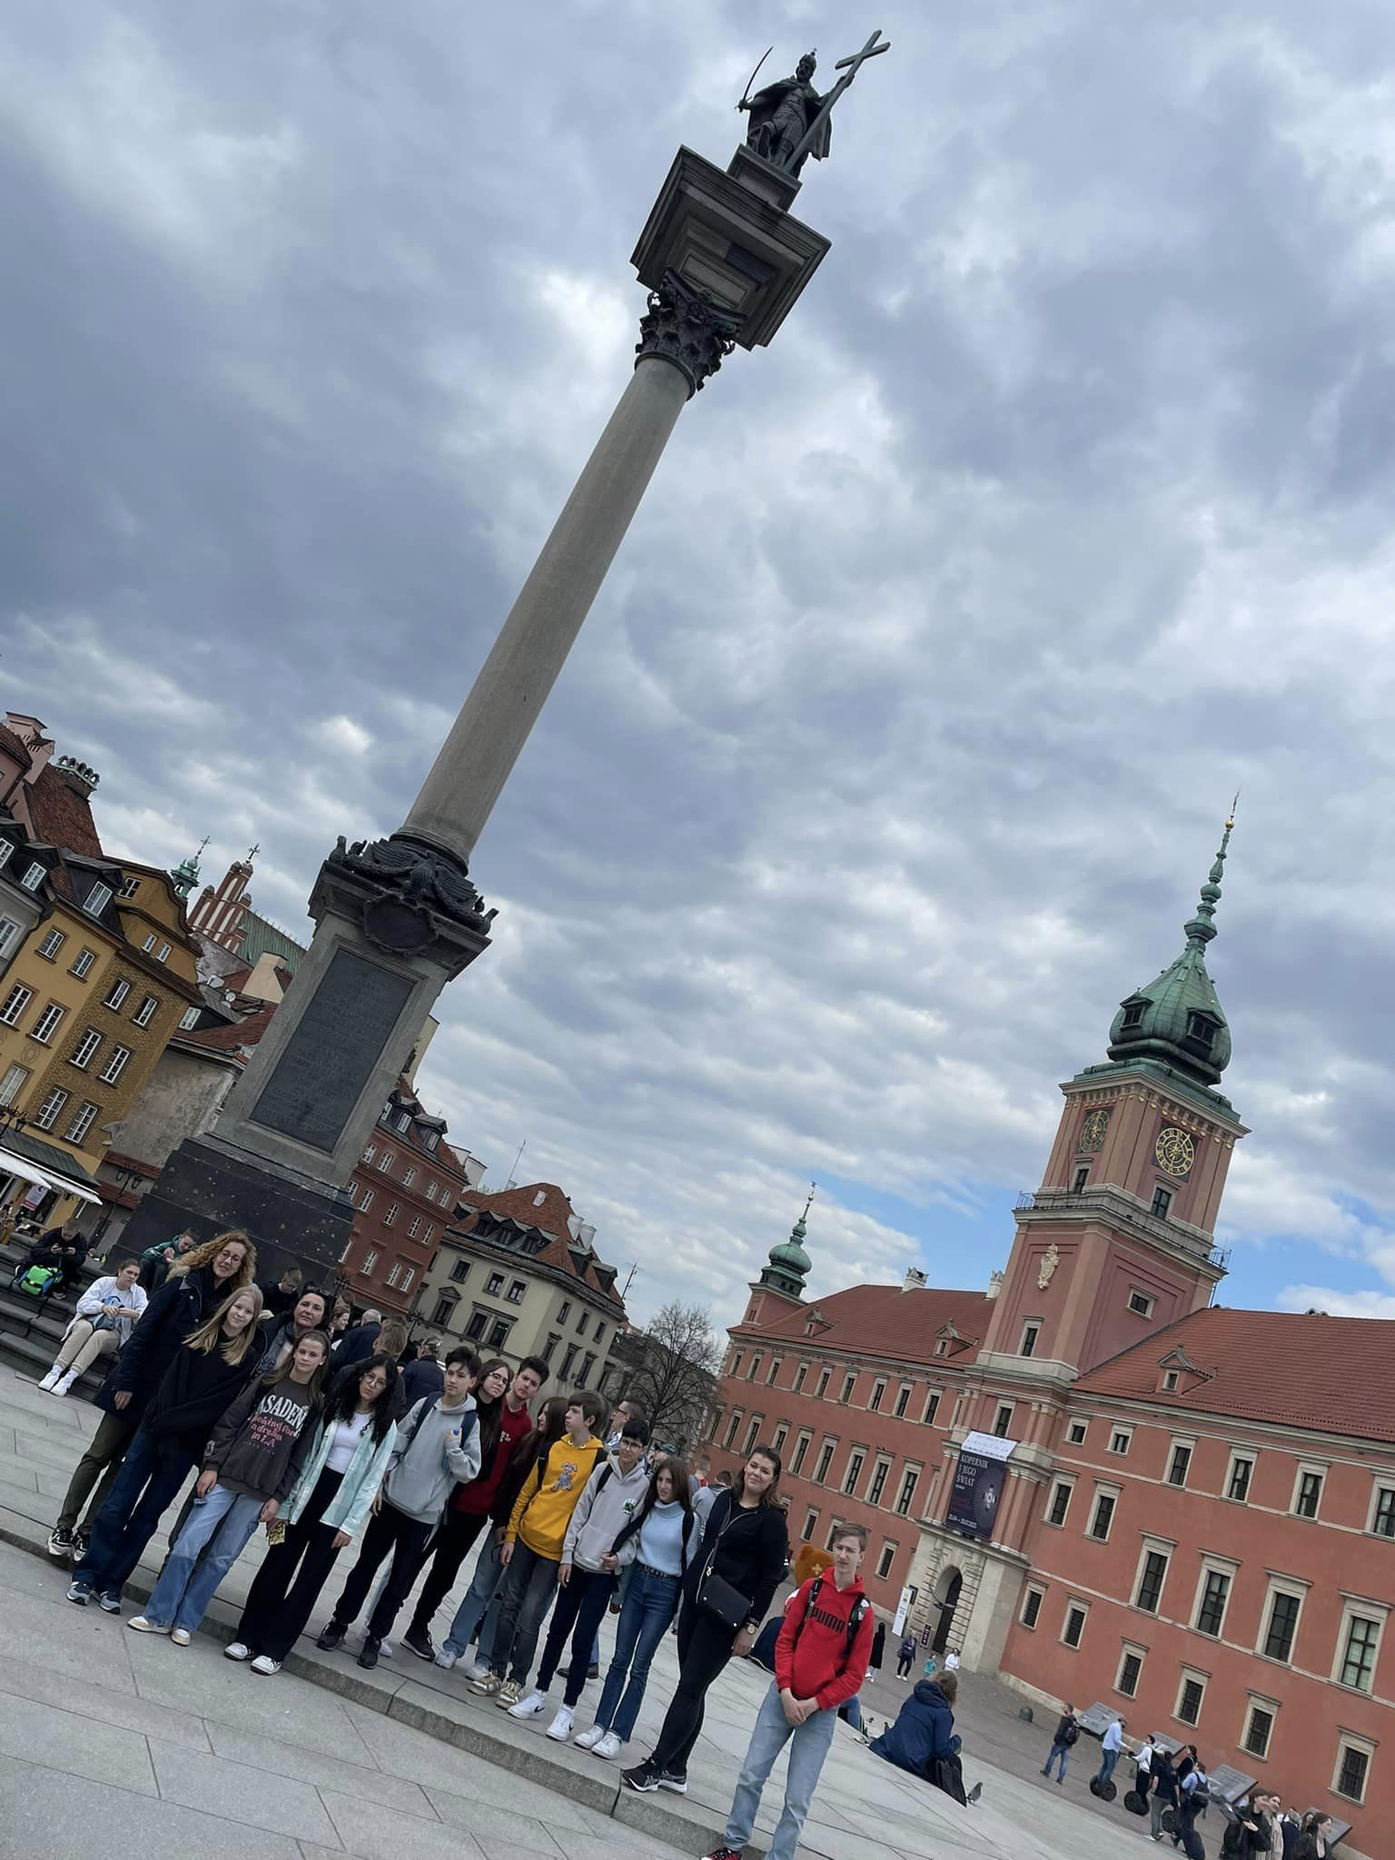
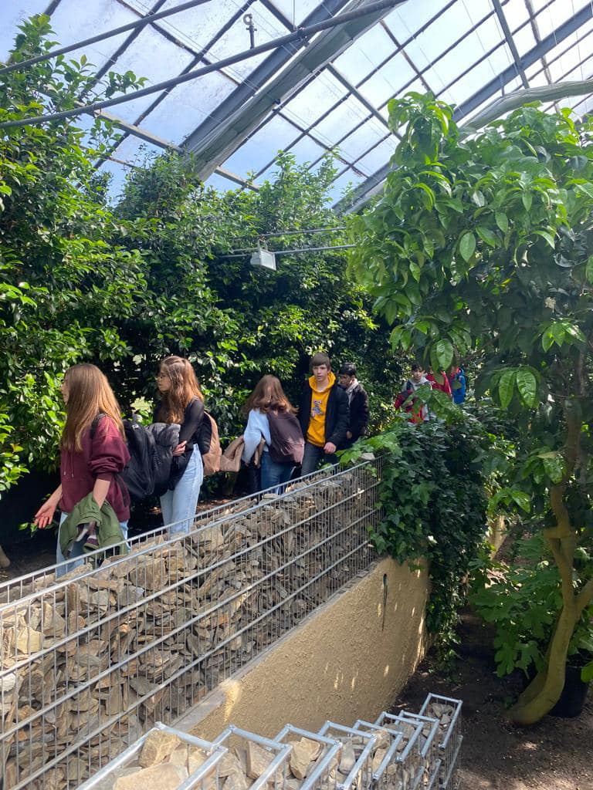
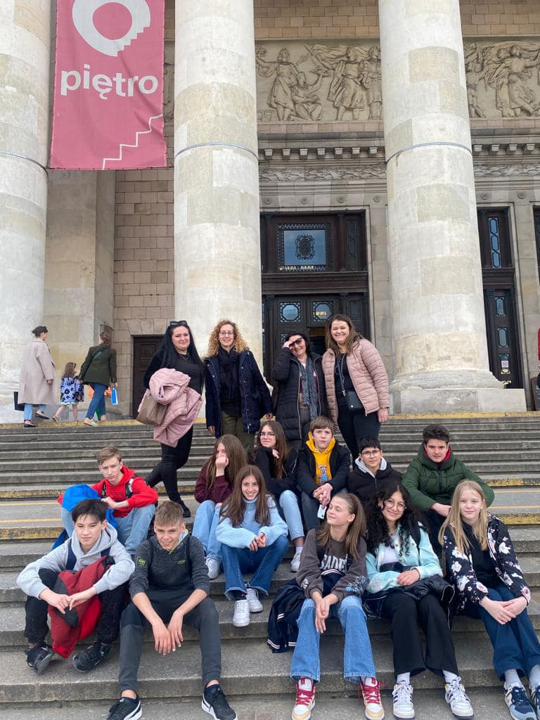
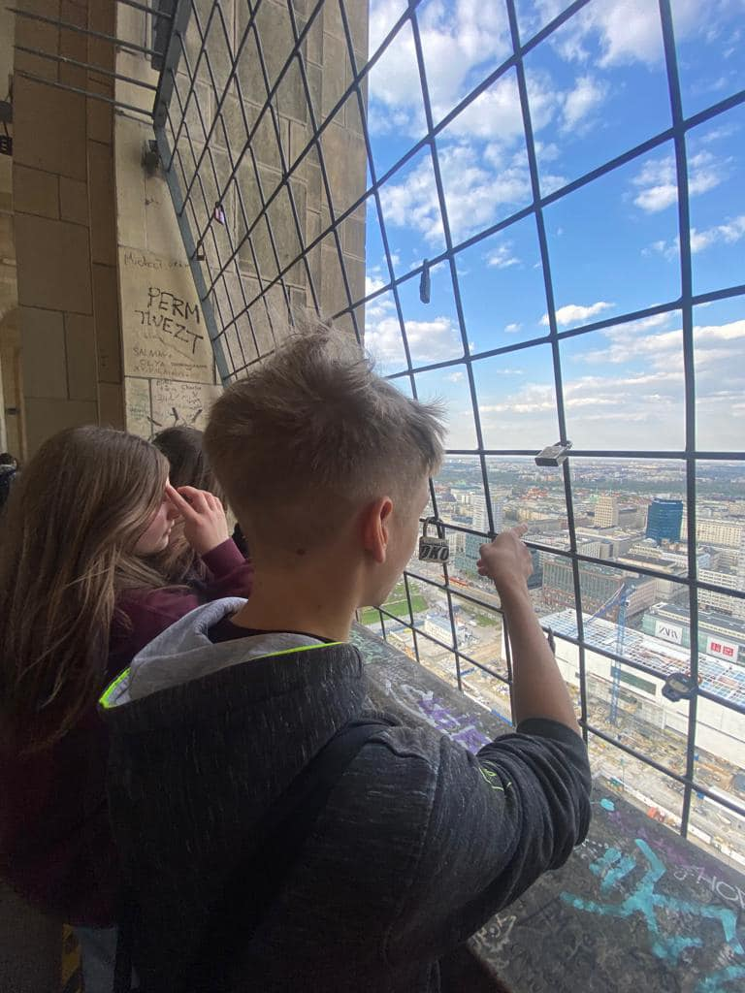
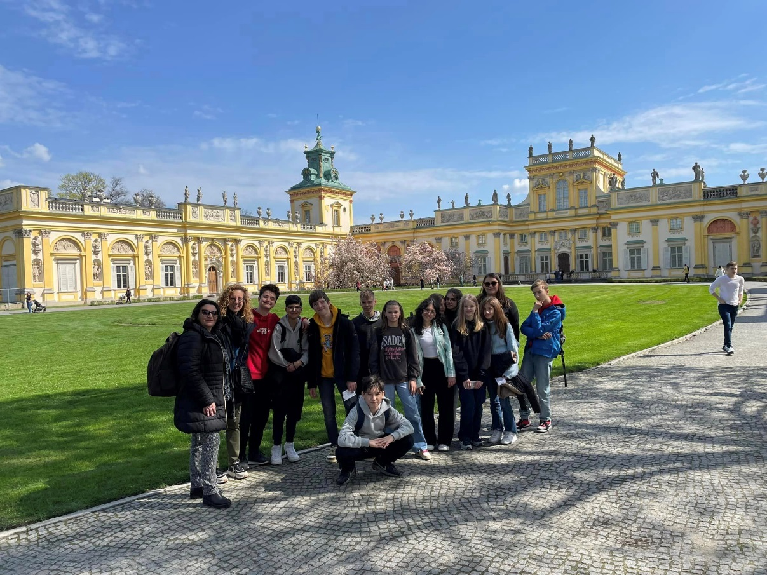
Dzień 2
Nasi goście wraz z uczniami, biorącymi udział w projekcie Erasmus+, mieli okazję poznać wyjątkowe miejsca na mapie Warszawy.
Pierwszym przystankiem był zachwycający Ogród Botaniczny PAN w Powsinie, gdzie mieliśmy okazję podziwiać przepiękny Ogród Japoński oraz unikatową Oranżerię. Kolejnym miejscem, jakim udało nam się odwiedzić, był Pałac króla Jana III Sobieskiego w Wilanowie oraz królewskie ogrody. Następnie wybraliśmy się wspólnie do ZOO w Warszawie, gdzie podziwialiśmy wspaniałe okazy różnych gatunków zwierząt. Kolejnym etapem naszej wspólnej wyprawy było zwiedzanie Starego Miasta w Warszawie, gdzie mogliśmy przekazać gościom niepowtarzalną historię tego miejsca. Zwieńczeniem dnia była możliwość podziwiania panoramy naszej stolicy z 30. piętra Tarasu Widokowego Pałacu Kultury i Nauki.
To był niesamowity i pełen atrakcji dzień.

Slide 7
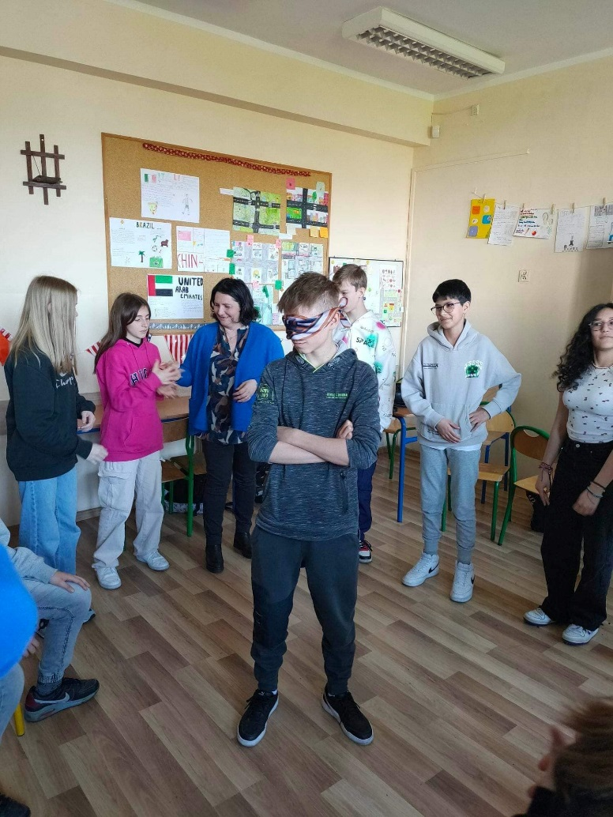
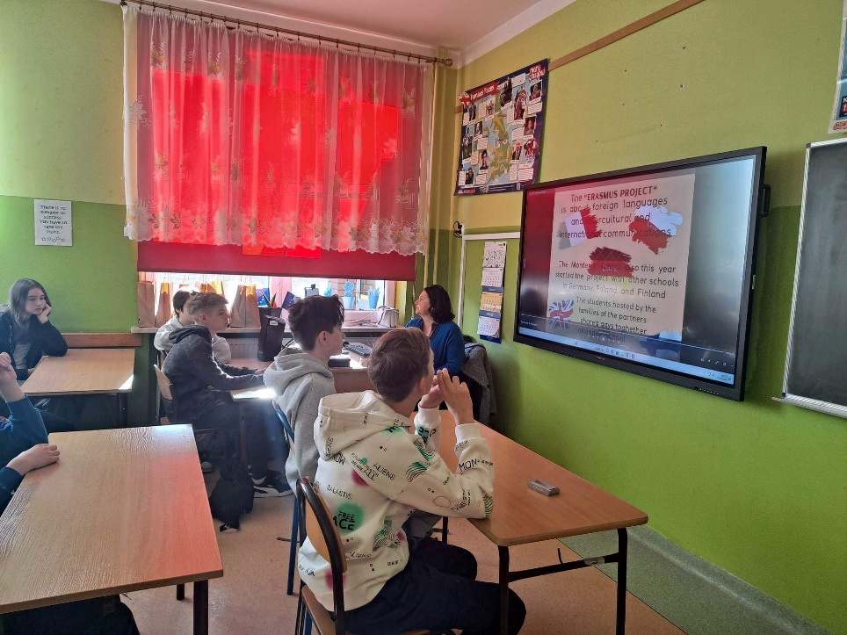
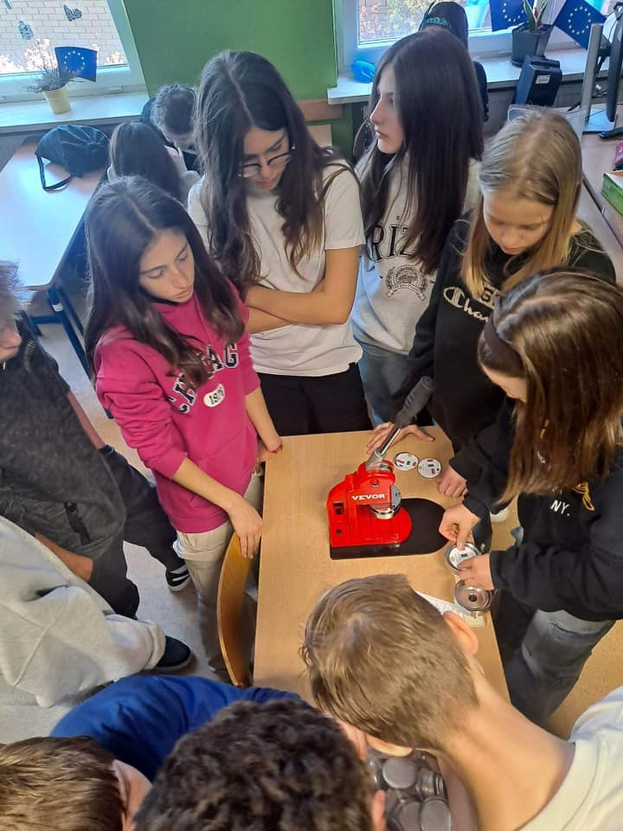
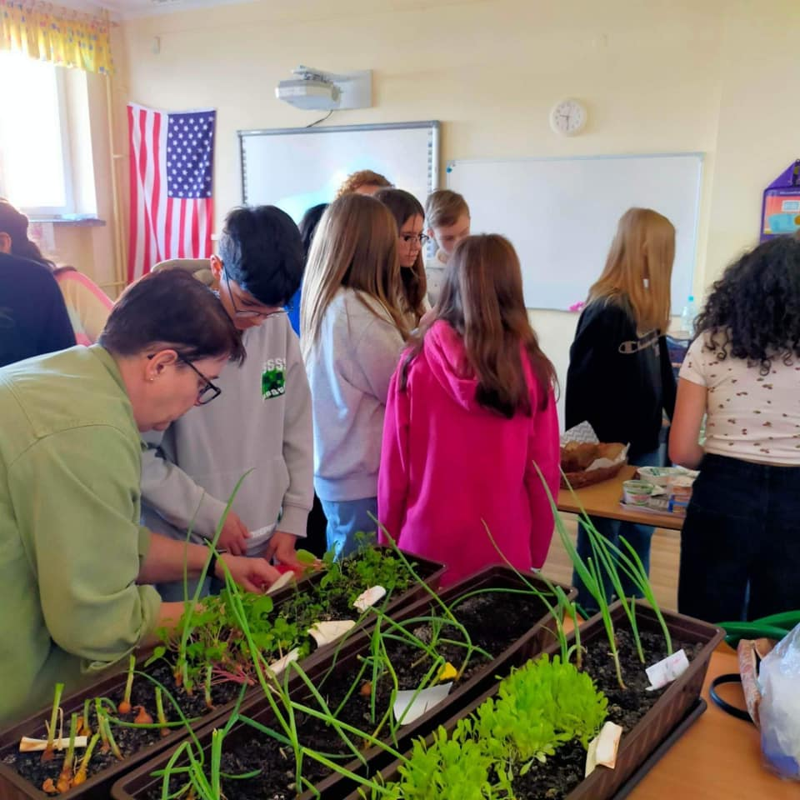
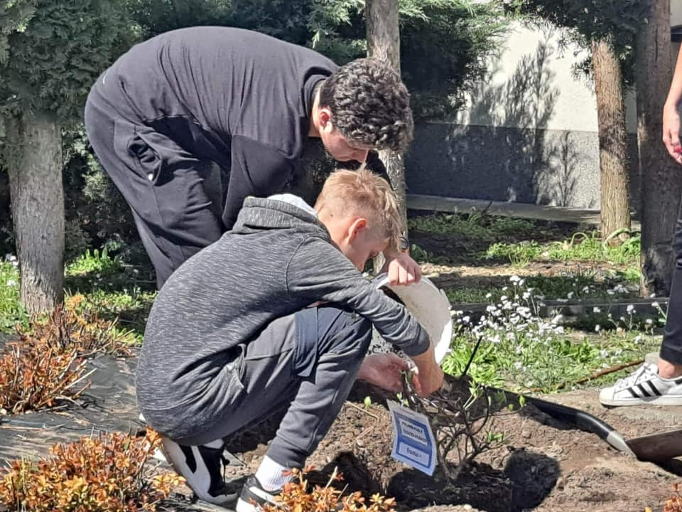
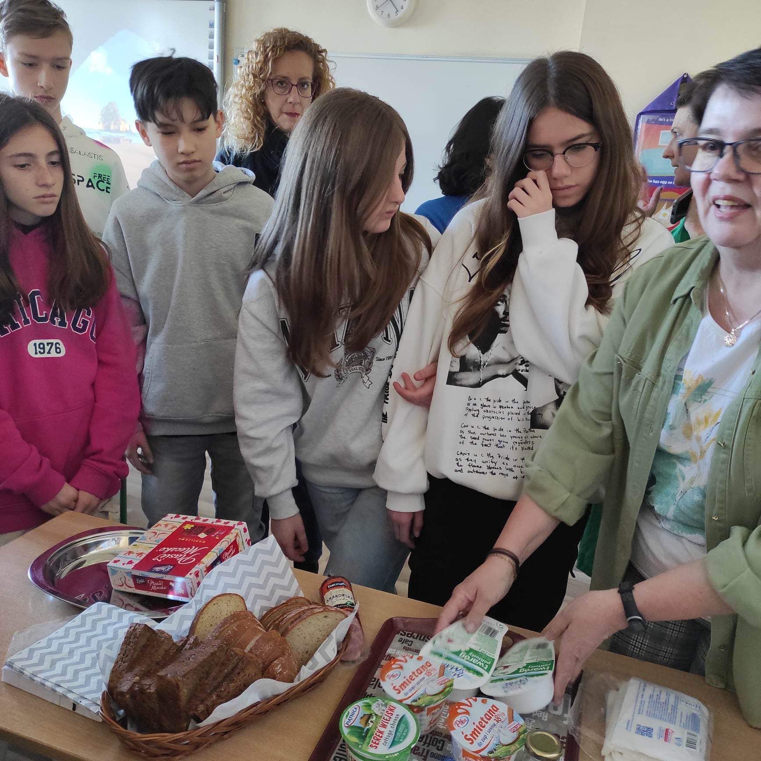
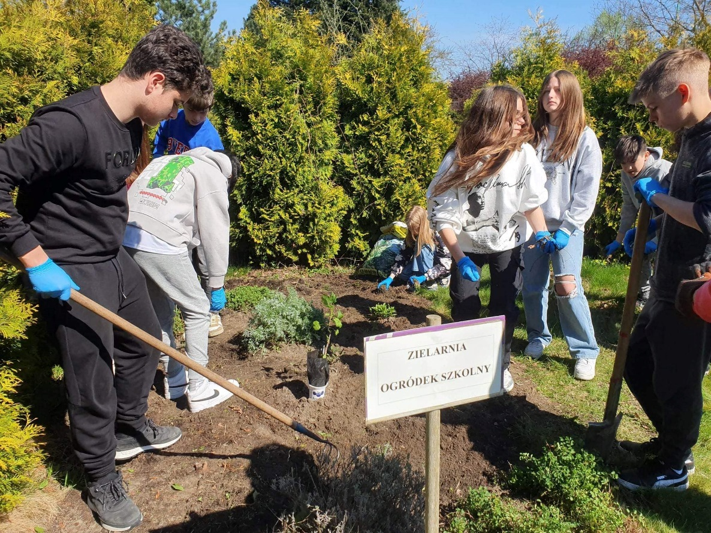
Dzień 3
Kolejny, a zarazem ostatni poranek wizyty naszych gości był okazją do bliższego poznania Polski i Włoch. Przygotowane i przedstawione przez uczniów prezentacje przybliżyły kulturę, tradycje oraz systemy edukacji obu państw. Następnie uczniowie wspólnie zjedli wyjątkowe śniadanie, podczas którego mieli możliwość skosztowania typowego polskiego, wiosennego twarożku ze śmietaną i szczypiorkiem. Posiłek został wykonany przez samych uczniów, a do jego przygotowania wykorzystali szkolne doniczkowe uprawy. Zdrowe kanapki zagryzali polską kiełbasą "Żywiecką". Na deser spróbowali polskie "Ptasie mleczko", toruńskie pierniki i " Śliwkę nałęczowską". Pełni sił odwiedzili nasz szkolny ogródek, a także zasadzili czarną porzeczkę, jeżyny bezkolcowe i wysiali nagietki. Nasi goście z Włoch uczestniczyli także w lekcji języka polskiego jako obcego. Tematyka zajęć była ściśle związana z założeniami projektu i dotyczyła ochrony środowiska oraz odpowiedniej segregacji śmieci. Tego dnia nie zabrakło również gier i zabaw towarzyskich, podczas których było wesoło i zabawnie. Na zakończenie wizyty w szkole uczniowie wykonali pamiątkowe przypinki, a Pani Dyrektor Małgorzata Perzyna wręczyła certyfikaty uczestnictwa w mobilności. Zwieńczeniem pobytu włoskich uczniów w naszej szkole było posadzenie pamiątkowych hortensji (prezent od P. Kordus) jako symbolu naszej współpracy i przyjaźni.
Ci vediamo❤️

